Slide 1
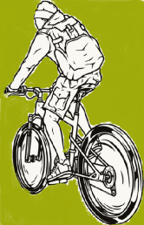
СВОБОДА ПЕРЕДВИЖЕНИЯ
Краевое государственное бюджетное учреждение социального обслуживания «Хорольский дом – интернат для престарелых и инвалидов»
Министерство труда и социальной политики Приморского края

Slide 2
СВОБОДА ПЕРЕДВИЖЕНИЯ
«СВОБОДА ПЕРЕДВИЖЕНИЯ»
Социальная практика создания среды инклюзивного сопровождения граждан с ОВЗ и инвалидов по обучению использования вело устройств и электроскутеров, состоит из комплекса регулярных занятий, спортивно – массовых мероприятий, акций с целью повышения мобильности и расширения социальных контактов этой категории. В основе лежит создание на базе учреждения вело туристического клуба и вовлечение в его деятельность людей с ОВЗ и инвалидов.
Практика применяется с мая 2022 года на территории Хорольского района, Приморского края. За это время в клубе было обучено 23 человека с различными ограничениями здоровья.
Методика занятий включает в себя:
- теоретическую часть (изучение ПДД и технических характеристик используемых устройств);
- практические занятия по управлению устройствами на тренировочной площадке;
- обучение движению по дорогам общего пользования на заранее разработанных
маршрутах и ориентированию в городской среде;
- разработку индивидуальных маршрутов для конкретных пользователей.
Такой подход обеспечивает учет интересов граждан с ОВЗ и инвалидов при
организации занятий и положительно влияет на процесс адаптации. Особенность
практики в том, что она создает равные возможности в мобильности для различных
категорий инвалидов и людей с ОВЗ.

Slide 3
СВОБОДА ПЕРЕДВИЖЕНИЯ
Цель:
Обучение людей с ОВЗ и инвалидов использованию велоустройстройств (электроскутеров) и разработка индивидуальных маршрутов.
Целевая аудитория:
Граждане с ОВЗ и инвалиды.
Задачи:
1. Создание инклюзивной практики использования велоустройств и электроскутеров;
2. Предоставление людям с ОВЗ и инвалидам возможности свободного передвижения по локации в месте проживания;
3. Обеспечение равных возможностей людям с ОВЗ и инвалидам для участия в культурно – спортивных мероприятиях различного уровня;
4. Комплексная подготовка людей с ОВЗ, инвалидов и их родственников для преодоления психологических барьеров.

Slide 4
СВОБОДА ПЕРЕДВИЖЕНИЯ
Проблема
На сегодня средства мобилизации предусмотренные программой
реабилитации трости, ходунки, коляски (электро – коляска по показаням) не учитывают реальных потребносте людей с ОВЗ и инвалидов;
- Неосведомленность людей с ОВЗ и инвалидов о существующих видах, назначении и возможностях использования вело-циклов (нет культуры — вело-циклы как транспортное средство, средство отдыха, средство реабилитации, спорта);
- не сформирована адаптационная развивающая среда (отсутствуют школы, клубы где обучают людей с ОВЗ и инвалидов); - не адаптирована, неразвита под нужды лиц с ОВЗ и инвалидов транспортная инфраструктура и объекты общего пользования (доступность и инклюзивность вело маршрутов);
- сложности с поиском и приобретением транспортных средств (такие устройства не купить в обычном магазине и как правило приходится делать на заказ, что в свою очередь сильно увеличивает их стоимость).
Решение проблемы через создание на базе учреждения вело туристического клуба «Хэндбайк» и вовлечение в его работу проживающих дома — интерната, получателей социальных услуг Приморского центра социального обслуживания населения (ПЦСОН), общества инвалидов, сотрудников и других заинтересованных лиц.

Slide 5
СВОБОДА ПЕРЕДВИЖЕНИЯ
Этапы:
Изучить уже существующие подобные практики и методики
- Провести опрос – анкетирование целевой группы
- Разработать положение о клубе
- Оборудовать тренировочную площадку и разработать тренировочные маршруты
- Приобрести необходимый инвентарь
- Обучить сотрудников (инструктор АФК)
- Организовать обучающий процесс участников велодвижения
- Организация соревнований различного уровня, участие в массовых мероприятиях, акциях
Оказание помощи в подборе подходящего устройства с учетом ограничений и разработка индивидуального маршрута
Для реализации практики необходим обученный персонал сотрудников, волонтеров и материально техническое обеспечение.
Сотрудники прошли профессиональную переподготовку в Академии современных технологий г. Тюмень по программе «Адаптивная физическая культура и спорт», волонтеры прошли обучающие курсы на ресурсе Добро.ру и получили сертификаты «Событийное волонтерство».
Приобретены 3 электроскутера – 240 000 руб., трицикл – 145 000 руб., 2 туристических велосипеда – 60 000 руб., 5 комплектов защиты (шлемы, перчатки, наколенники, налокотники) – 10 000 руб., на территории учреждения оборудована тренировочная площадка – 15 000 руб., при отсутствии своего зала, необходима аренда помещения для занятий в зимний период. Финансовые затраты составили 470 000 рублей без учета аренды зала.
Для полноценной работы клуба разработано Положение о клубе и утверждено расписание. Занятия проводятся 2 раза в неделю.

Slide 6
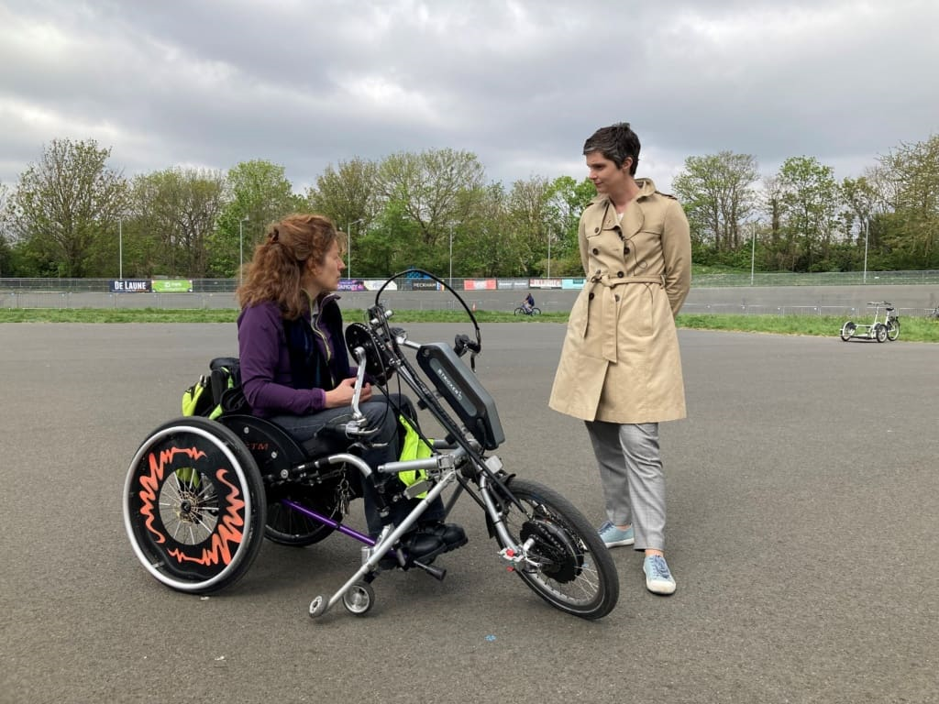
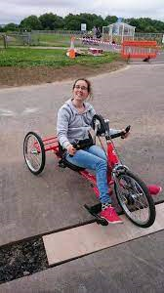
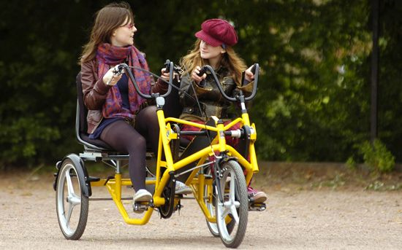
СВОБОДА ПЕРЕДВИЖЕНИЯ
Виды циклов:
Инвалидная коляска адаптированная под установку ручного привода, трицикл с ручным приводом, дуэт

Slide 7
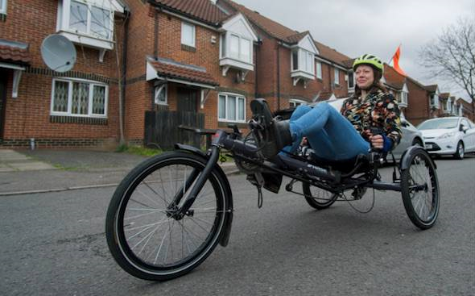
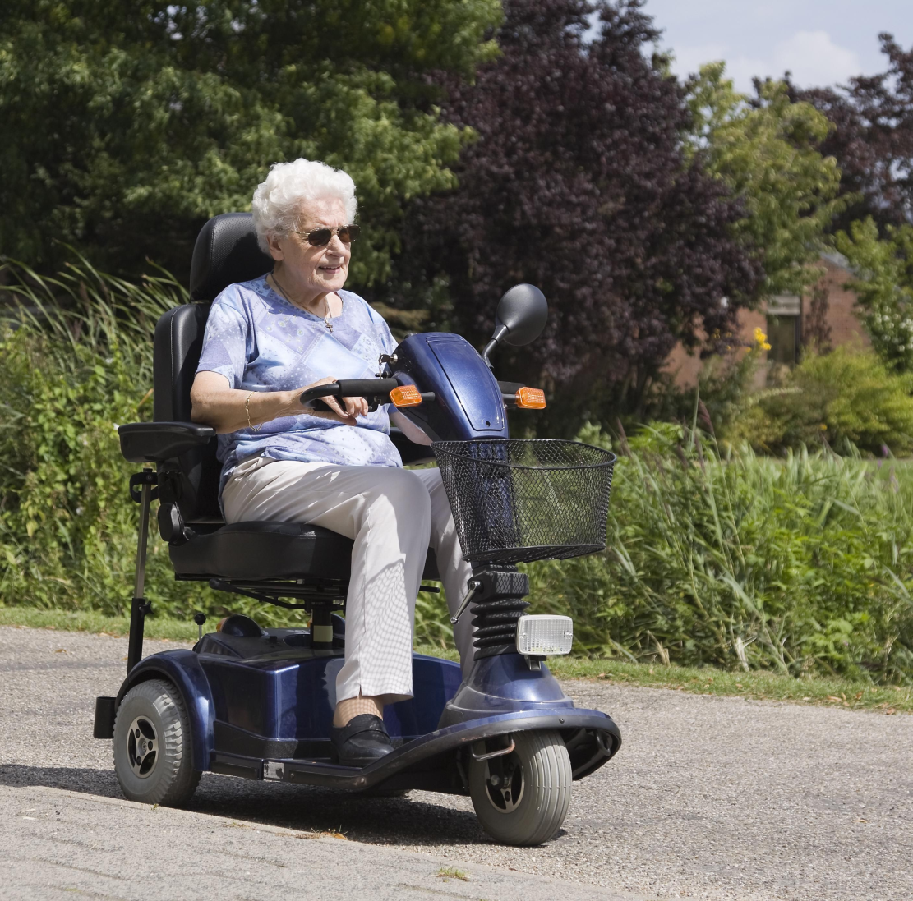
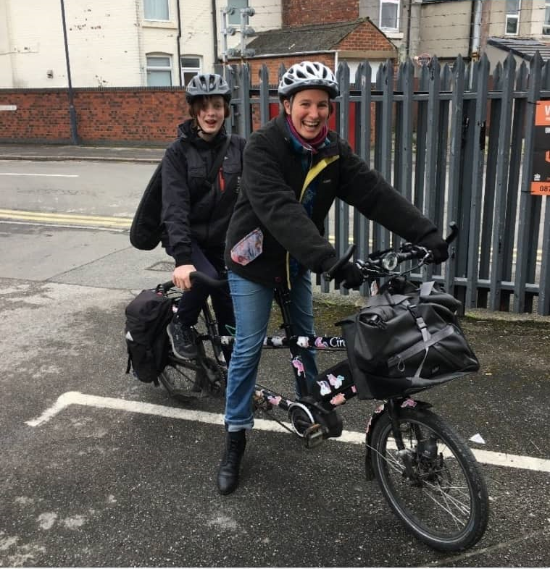
СВОБОДА ПЕРЕДВИЖЕНИЯ
Трицикл с ножным приводом, электроскутер, тандем

Slide 8
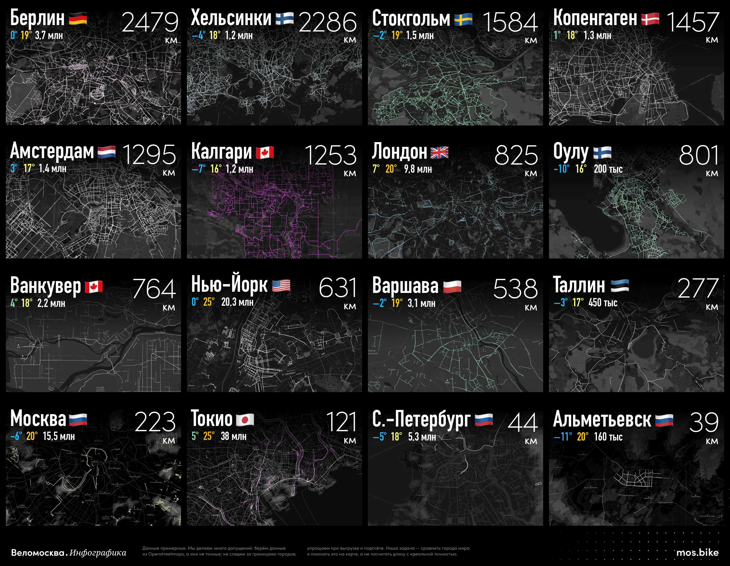
СВОБОДА ПЕРЕДВИЖЕНИЯ
Сравнительная карта велодорожек в городах мира.
Ситуация в Приморском крае: на Русском острове на четырёхкилометровом участке от поворота на форт Поспелова до посёлка Канал велосипедистам отдали по одной полосе движения с каждой стороны дороги т.е. всего 8 км. Велодорожек адаптированных под нужды людей с ОВЗ и инвалидов нет.

Slide 9
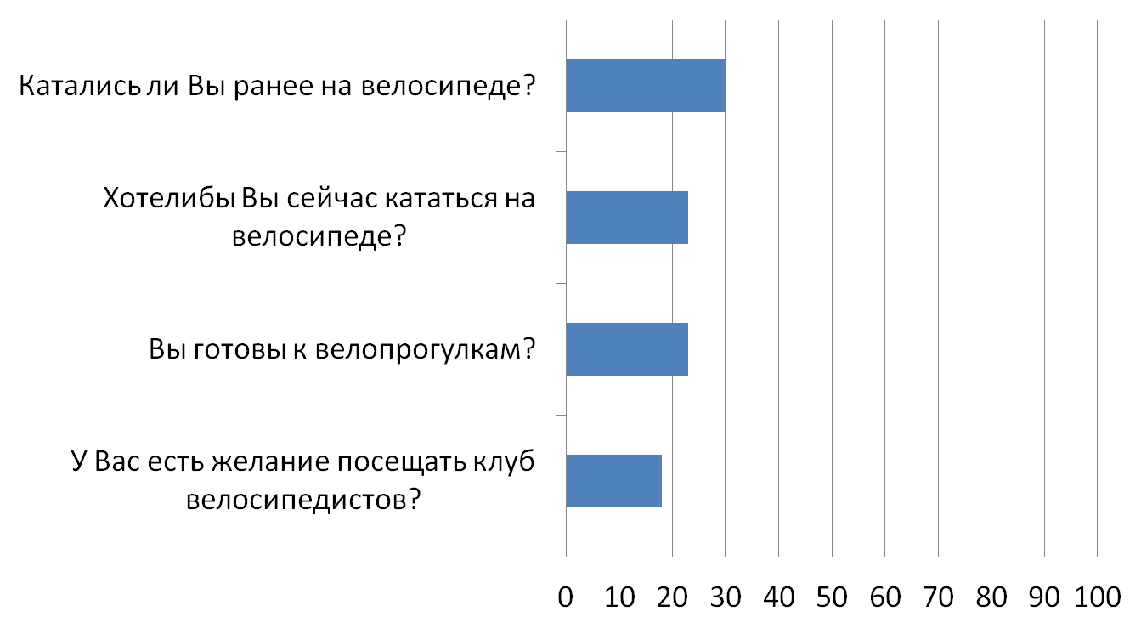
СВОБОДА ПЕРЕДВИЖЕНИЯ
Для выявления заинтересованности в применении такой практики проводился опрос потенциальных участников клуба

Slide 10
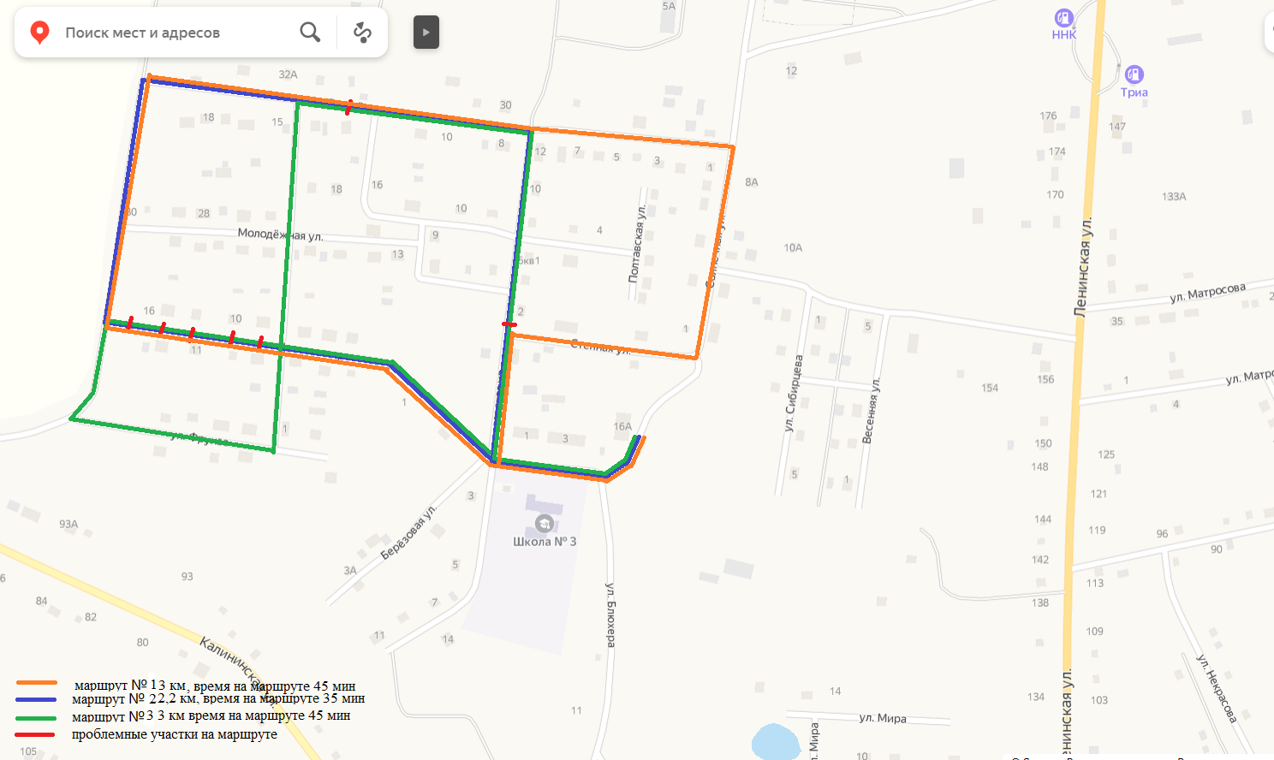
СВОБОДА ПЕРЕДВИЖЕНИЯ
Тренировочные маршруты
разрабатывались с учетом обеспечения максимальной безопасности для участников движения, протяженность в среднем 3 км и времени нахождения на маршруте не более 45 минут. По маршруту максимум асфальтового покрытия, минимум движения автотранспорта и препятствий по ходу движения.

Slide 11
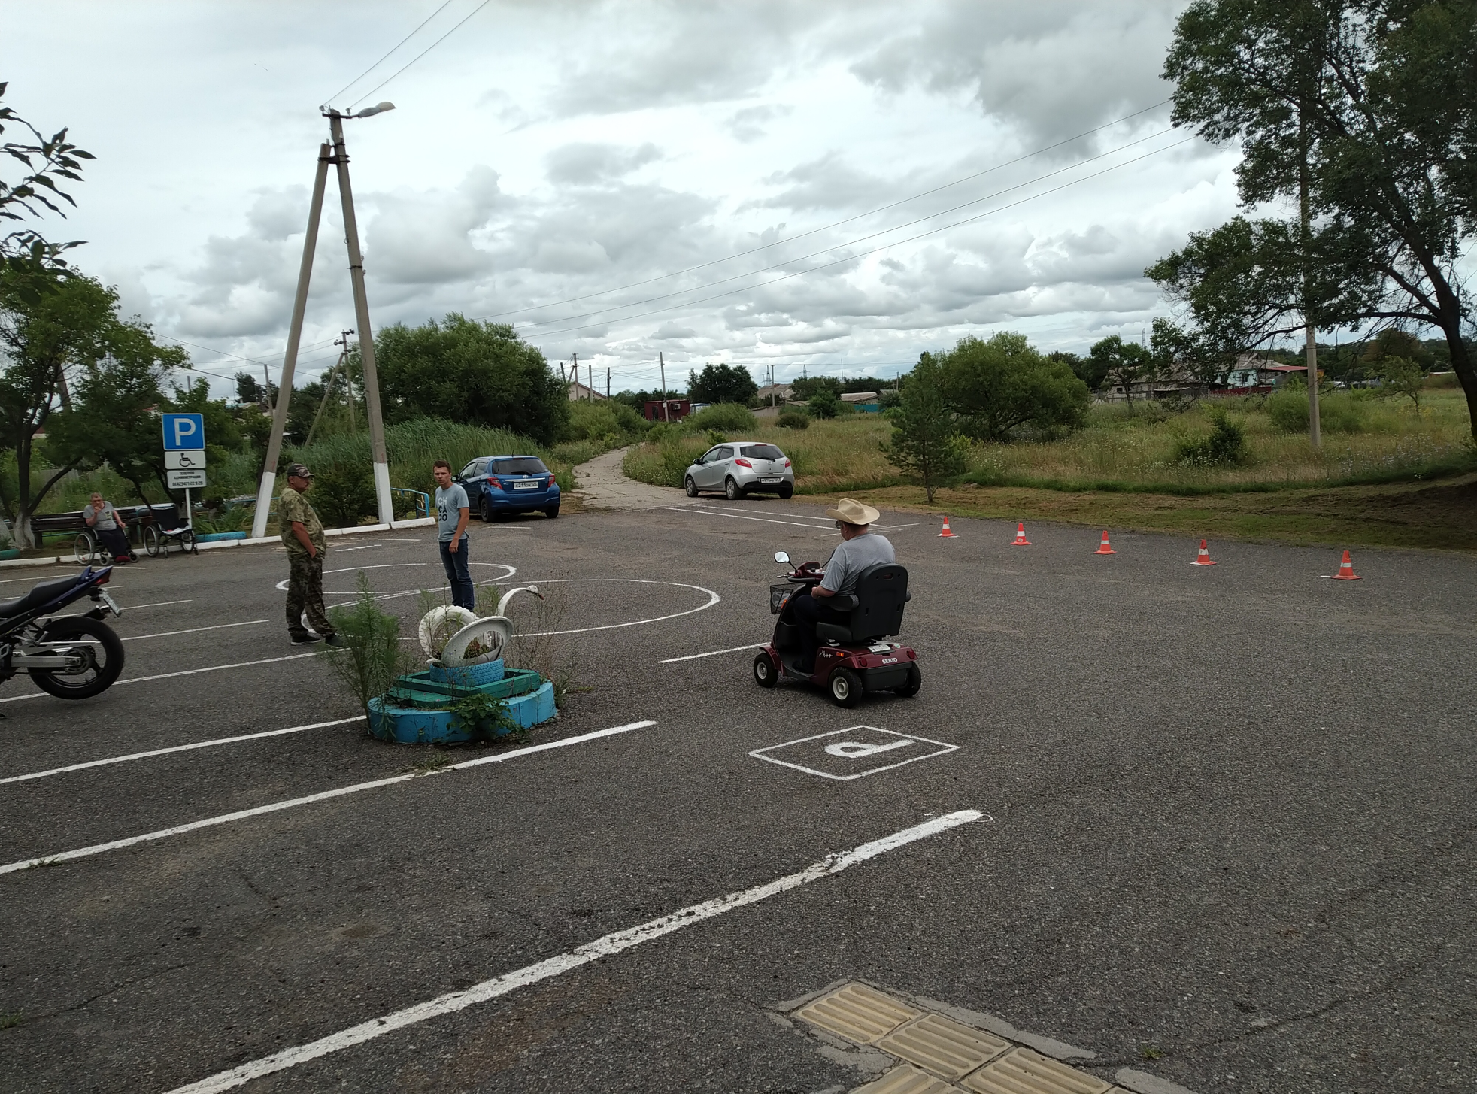
СВОБОДА ПЕРЕДВИЖЕНИЯ
Тренировочная площадка для изучения техники управления и приемов маневрирования

Slide 12
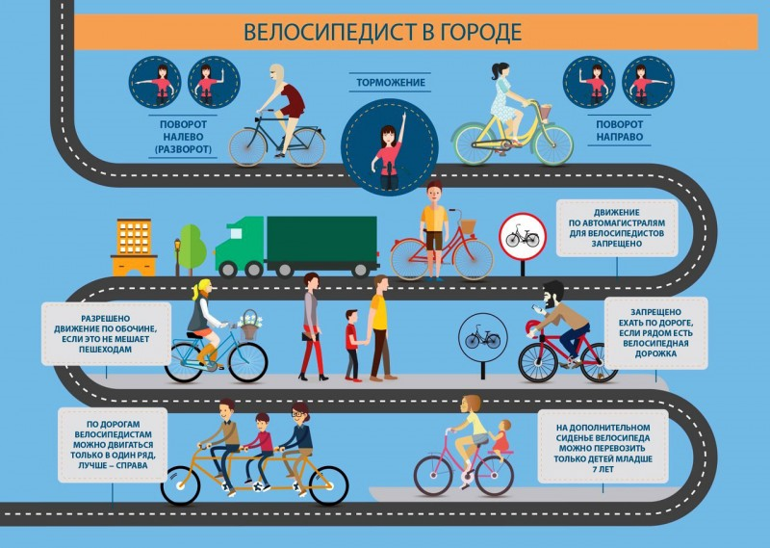
СВОБОДА ПЕРЕДВИЖЕНИЯ
Перед выходом на маршрут проводится инструктаж по технике и
правилам безопасности, соблюдению ПДД.

Slide 13
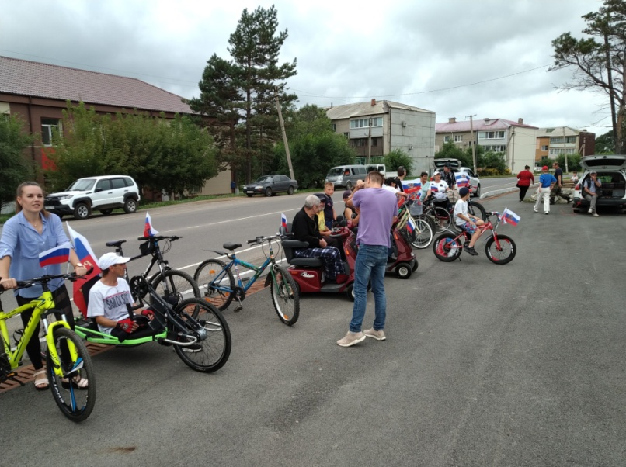
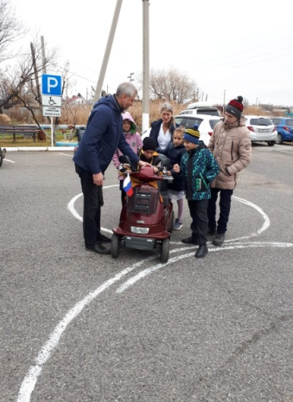
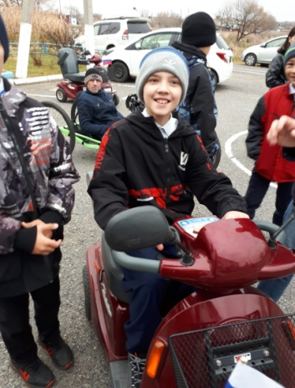
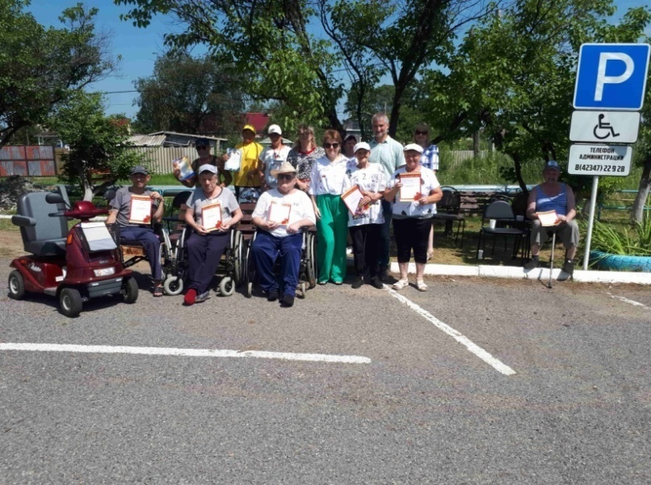
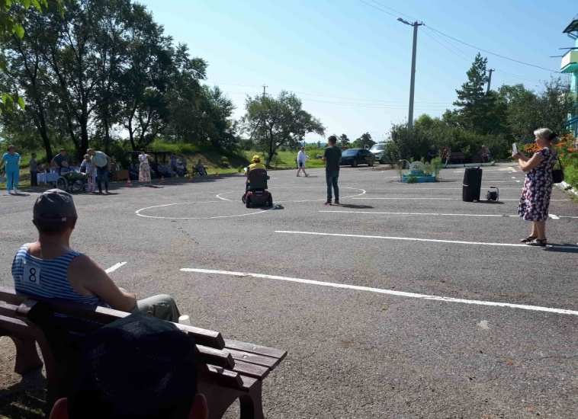
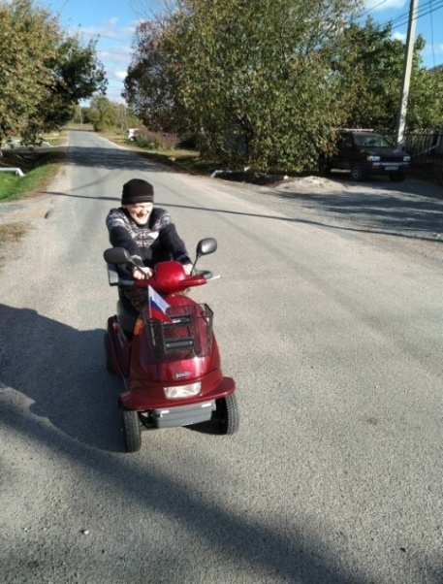
СВОБОДА ПЕРЕДВИЖЕНИЯ
Фотоматериалы клубной деятельности.

Slide 14
СВОБОДА ПЕРЕДВИЖЕНИЯ
Результаты внедрения:
Практика применяется с мая 2022 года на территории Хорольского района, Приморского края. За это время в клубе было обучено 23 человека с различными ограничениями здоровья. Практика показала, что регулярные занятия в клубе помогли людям с ОВЗ и инвалидам справиться с бездействием, изоляцией и проблемами с психикой как результат улучшилось общее состояние здоровья. Необходимость при движении следить за окружающим пространством заставляет быть более наблюдательными и дисциплинированными. Участники стали более свободно ориентироваться в городском пространстве и освоили возможности использования байков. За время применения практики организовано 25 поездок по территории населенного пункта и за его пределы с посещением различных общественных мест (парк, стадион, торговая площадь) в которых приняло участие 18 клубников.
На базе клуба были организованы и проведены соревнования по технике вождения электроскутера и знаниям ПДД при поддержке благотворительного фонда Елены Андреевской «Новая жизнь - Другое зрение», организовано участие в акции посвященной «Дню Российского флага», проведено социально – адаптационное мероприятие с детьми класса инклюзивного направления МБОУ «СОШ № 1 имени В.М. Пучковой» с. Хороль.
Тиражирование практики, открытие школ и организация клубов на базе НКО, может положительно повлиять на доступность инфраструктуры Приморского края и развитие бизнеса (изготовление, прокат и ремонт байков, обустройство инклюзивных маршрутов и объектов для инвалидов и людей с ОВЗ.

